Slide 1
Antropologia del Mediterraneo
Proff. Paola Sacchi e Pier Paolo Viazzo
A.A. 2020/21
Corsi di laurea in Scienze internazionali – Antropologia culturale e Etnologia

Slide 2
Lezione 4:
Alle origini della nozione di regione mediterranea
Sintesi e premessa:
Le origini della nozione di regione mediterranea sono anche quelle dell’antropologia culturale e del paradigma evoluzionista: la Société des Observateurs de l’Homme nella Francia di fine Settecento e le spedizioni scientifico-militari francesi in Egitto (1798-1801), Grecia (1829-1831) e Algeria (1839-1842).
Il Mediterraneo come regione unitaria è una costruzione scientifica realizzata non solo dagli storici e geografi della prima metà del Novecento (e in particolare, come abbiamo visto, da F. Braudel) ma anche da altri scienziati nel corso di tutto l’Ottocento in un complesso intreccio con i progetti politici espansionistici della Francia.
Nella trama dei saperi che danno forma al costrutto dell’unità mediterranea è possibile rintracciare un filo sottile che nel corso dell’Ottocento porterà alla definizione dell’antropologia culturale. I primi passi di questa disciplina possono quindi essere collocati in una cornice mediterranea (e non soltanto in una esotica come si sostiene di solito).
Antropologia del Mediterraneo
Paola Sacchi – Pier Paolo Viazzo

Slide 3
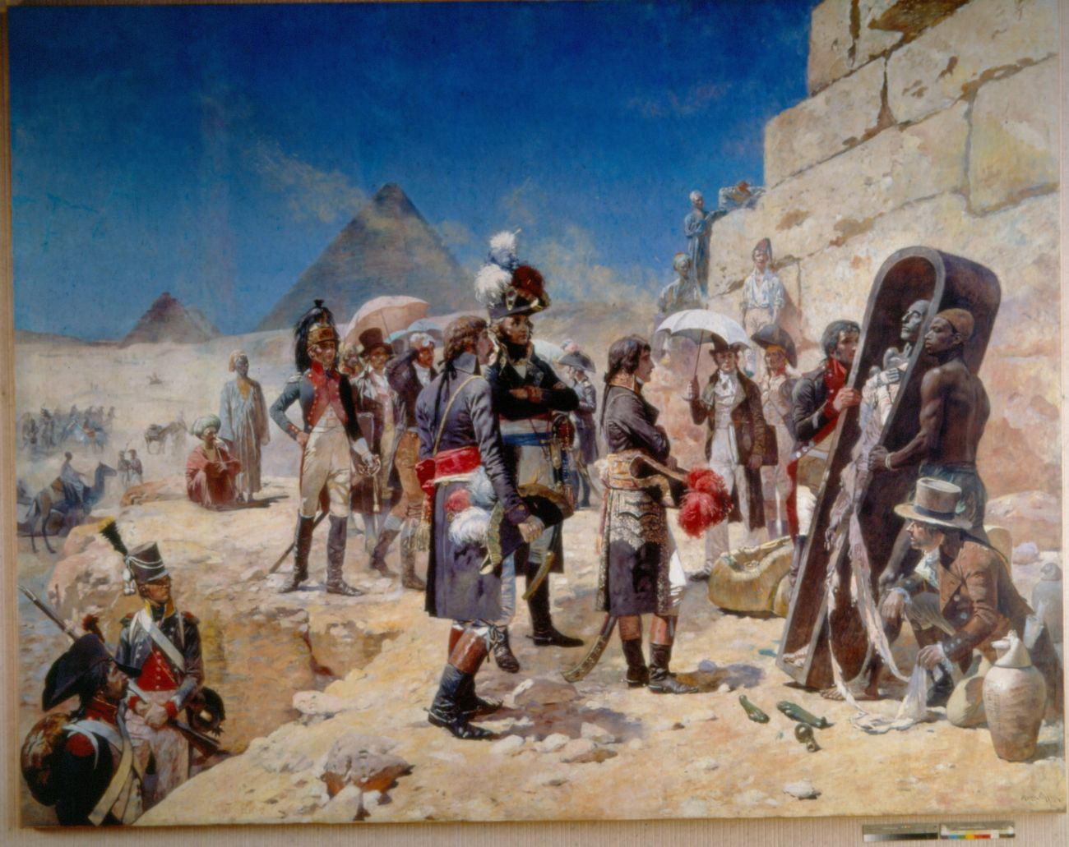
Francia 1798-99: due anni cruciali
Tra l’avvio nel 1798 della spedizione scientifico-militare in Egitto e la fondazione nel 1799 di un’associazione esplicitamente impegnata ad approfondire lo studio dell’uomo, le connessioni sono molteplici e dense, a partire dagli uomini che parteciparono alle due imprese: alcuni dei centocinquanta studiosi e tecnici reclutati da Napoleone per accompagnare l’esercito alla volta dell’Egitto erano anche membri della Société des Observateurs de l’Homme, ma questo è solo un primo elemento.
Antropologia del Mediterraneo
Paola Sacchi – Pier Paolo Viazzo

Slide 4
La repubblica francese e una scienza al servizio della società
Gli uomini di scienza al seguito dell’Armata d’Oriente e i membri della Société devono essere inseriti nel particolare clima intellettuale e politico degli ultimi anni del Settecento in Francia, di cui furono protagonisti quegli scienziati e filosofi, eredi dell’illuminismo dell’Encyclopédie, che più tardi Napoleone avrebbe stigmatizzato con il nome di idéologues.
All’indomani della rivoluzione, la neonata repubblica si ritrovò impegnata in un progetto di ricostruzione della società secondo ragione: gli studiosi furono ufficialmente incaricati di realizzare una scienza al servizio della società, che doveva giungere a elaborare il piano di una società perfetta, un sistema universale.
Gli idéologues erano convinti che il presupposto per poter costruire questo ordine razionale perfetto fosse la descrizione corretta e accurata di tutte le forme di umanità, in modo che si potessero cogliere nella variabilità gli elementi immutabili utili a tale costruzione.
S. Moravia, Il pensiero degli idéologues: scienza e filosofia in Francia, 1780-1815, Firenze, La Nuova Italia,1974
Antropologia del Mediterraneo
Paola Sacchi – Pier Paolo Viazzo

Slide 5
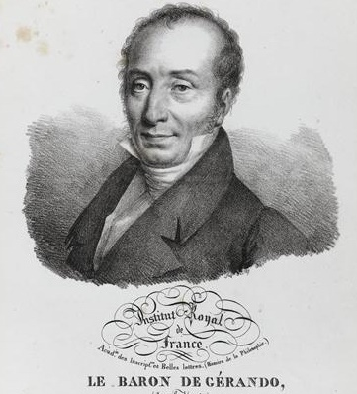
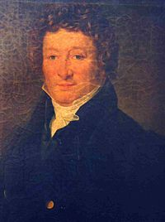
La Société des observateurs de l’homme:
il viaggio e l’osservazione da vicino
Il gruppo numeroso di filosofi ma anche naturalisti, medici, linguisti, geografi e viaggiatori che si riunirono nella Société des Observateurs de l’Homme aveva infatti individuato esplicitamente come proprio metodo di studio il viaggio e l’osservazione da vicino dell’essere umano «in tutti i differenti aspetti della sua vita» e come scopo la rilevazione, attraverso tale osservazione, delle differenze fisiche, linguistiche, sociali e culturali.
Secondo il filosofo, linguista e uomo politico Joseph Marie de Gérando si trattava di costruire «un’esatta scala dei vari gradi di incivilimento e assegnare a ognuno di questi gradi le proprietà che lo caratterizzano».
Per legittimare in particolare lo studio delle società primitive – in quanto avrebbe consentito di individuare più facilmente le leggi della natura umana – Louis-François Jauffret nell’introduzione alle memorie della Société, di cui era stato fondatore e segretario, sottolinea che «le osservazioni dei navigatori sugli abitanti attuali di diverse regioni possono fornire lumi preziosi sulle prime epoche della storia del genere umano» (Moravia 1974).
U. Fabietti, Storia dell’antropologia, Bologna, Zanichelli, 2011
Antropologia del Mediterraneo
Paola Sacchi – Pier Paolo Viazzo

Slide 6
I gradi di civiltà e la missione civilizzatrice
Nella prospettiva di costruire un sistema sociale razionale e quindi universale, fondato sull’unità culturale e valido per tutta l’umanità, l’obiettivo prioritario era acquisire attraverso la conoscenza scientifica gli elementi necessari a favorire lo sviluppo delle altre società.
Questo compito di promozione della civiltà acquista maggior forza e significato alla luce dei valori che la Rivoluzione ha affermato: condividere con tutti gli uomini la conquista dei grandi ideali, soprattutto della libertà, è un imperativo che spinge a dar vita ad azioni e progetti di liberazione dall’oppressione.
In questo modo gli idéologues si fanno propugnatori di un «nuovo modello coloniale impregnato di umanesimo», che ha l’obiettivo di far partecipare tutti ai benefici della civiltà perfetta presentando «la colonizzazione non in termini di sfruttamento o sottomissione di un popolo all’altro, ma come una valorizzazione delle ricchezze per un profitto comune […] il miglioramento futuro delle sorti dell’umanità»
Bret P. (a cura di) 1999, L’expédition d’Égypte, une entreprise des Lumières, 1798-1801, Paris, Académie des Sciences.
Antropologia del Mediterraneo
Paola Sacchi – Pier Paolo Viazzo

Slide 7
La spedizione in Egitto e la presunta “degenerazione” dovuta all’islam
Questi intellettuali concepiscono l’Egitto negli stessi termini con cui si esprime Napoleone per descriverlo in un comunicato al Direttorio – «è difficile vedere una terra più fertile e un popolo più miserabile, più ignorante o più abbrutito» – secondo una prospettiva che legittima l’intervento armato con l’obiettivo di «riportare sulle rive selvagge del Nilo la conoscenza e le Arti che sono il principio della civiltà e della grandezza dei popoli»
L’obiettivo ultimo, nelle parole del matematico Fourier, è rimediare al fatto che «quella terra che ha trasmesso le proprie conoscenze a tante nazioni è oggi ricaduta nella barbarie». Secondo questi intellettuali (e non solo) la presunta “degenerazione” e conseguente arretratezza dell’Egitto negli anni della spedizione napoleonica sarebbero state il prodotto della sua deviazione dalla linea del progresso universale a causa del fanatismo e del dispotismo islamico, incarnato quest’ultimo nel governo della dinastia mamelucca.
Antropologia del Mediterraneo
Paola Sacchi – Pier Paolo Viazzo

Slide 8
La rigenerazione dell’Egitto a opera della Francia
La divergenza dell’Egitto deve essere ricomposta per liberare il popolo dall’oppressione e rigenerare la società riallacciando le fila con il lontano passato dei faraoni e con la sua grandezza. Si tratta di un’opera di “distruzione creativa” che il pensiero degli idéologues riconosce come necessaria.
Non vi è alcuna considerazione per «l’antica dottrina dell’Oriente» – oscura e dominata dalla superstizione e dal fatalismo, senza interesse alcuno per il buon governo – e per l’Egitto islamico contemporaneo che su questa dottrina si fonda; l’attenzione è rivolta alle tracce monumentali ed eterne della civiltà egizia. Schizzi, illustrazioni e mappe intendono coglierle e riprodurle per offrire la possibilità ai lettori europei di vedere il “vero” Egitto, ripulito dai secolari depositi e dalle incrostazioni del dispotismo orientale.
Description de l’Égypte, ou Recueil des observations et des recherches qui ont été faites en Égypte pendant l’expédition de l’armée française, Paris, Imprimerie royale, 1809-1822,
opera in 22 volumi pubblicata a cura di E. F. Jomard. (vedi il sito http//:descegy.bibalex.org)
Antropologia del Mediterraneo
Paola Sacchi – Pier Paolo Viazzo

Slide 9
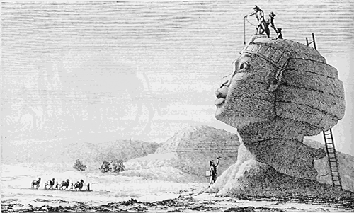
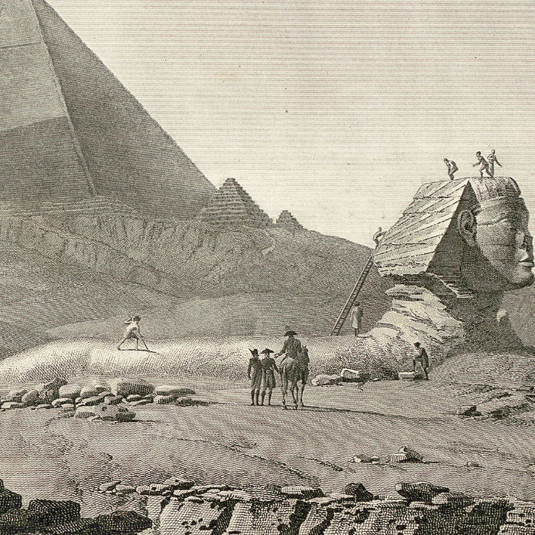
Le attività degli scienziati:
Osservare, misurare, disegnare
Gli studiosi ed esperti svolgono in questo contesto funzioni molteplici:
- consiglieri di Napoleone su questioni militari;
ingegneri, geografi e geometri che tracciano mappe della regione (la produzione di una carta dell’Egitto è uno dei loro compiti principali) e studiano la conformazione del territorio (alla ricerca di un tracciato per un canale di collegamento tra Mediterraneo e Mar Rosso) o misurano monumenti;
antropologi e demografi che osservano i gruppi umani nelle loro caratteristiche fisiche e sociali;
naturalisti che fanno l’inventario delle specie animali e vegetali e si interrogano sul miglioramento della produzione agricola;
artisti impegnati a rendere conto con i loro dipinti dell’impresa……………..
Uno dei messaggi principali della Description, l’associazione tra la Francia e l’Antico Egitto: ragione e scienza nella loro piena realizzazione hanno generato in terra francese la civiltà compiuta che è l’erede di quelle prime forme nate sulle sponde del Nilo
Antropologia del Mediterraneo
Paola Sacchi – Pier Paolo Viazzo

Slide 10
Le tre spedizioni come forme di conoscenza e potere
Oltre alla spedizione in Egitto, nella prima metà dell’Ottocento la Francia organizza due altre spedizioni scientifico-militari in Morea (regione della Grecia) e in Algeria.
Secondo Marie-Nöelle Bourguet (1998) occorre pensare le spedizioni come “dispositivi” che hanno generato attraverso le stesse azioni un discorso scientifico e un piano di dominazione sul Mediterraneo: «la loro realizzazione e il loro impiego sono allo stesso tempo un’operazione d’intervento e un’esperienza di conoscenza, che fabbricano con uno stesso movimento un sapere e un potere sui territori e sugli uomini ai quali si applicano». I due processi non sono separati e autonomi ma nemmeno l’uno subordinato all’altro, la conoscenza non è sempre e comunque al servizio della guerra e della dominazione.
Si tenga presente a questo proposito l’ideologia tardo-illuminista degli idéologues che immagina una scienza sociale al servizio dello stato ma con funzioni di critica e vigilanza nei confronti dello stesso.
Bourguet M.-N., Nordman D., Panayotopoulos V., Sinarellis M. (a cura di) 1999, Enquêtes en Méditerranée. Les expéditions françaises d’Égypte, de Morée et d’Algérie, Athènes, Institut de recherches néo-helléniques/FNRS.
Antropologia del Mediterraneo
Paola Sacchi – Pier Paolo Viazzo

Slide 11
La definizione di regione mediterranea tra interazionismo e determinismo ambientale
Bourguet M.-N., Lepetit B., Nordman D., Sinarellis M. (a cura di)
L’invention scientifique de la Méditerranée: Égypte, Morée, Algérie, Paris, Éditions de l’École des Hautes Études en Sciences Sociales, 1998.
I dati sull’ambiente e le società raccolti durante le tre spedizioni scientifico-militari hanno costituito un materiale fondamentale per la definizione di una regione mediterranea unitaria.
Prende così forma un discorso scientifico che si avvale del contributo di discipline diverse, dalla botanica alla geografia alla filosofia, e che si muove tra determinismo ambientale e interazionismo sociale.
Antropologia del Mediterraneo
Paola Sacchi – Pier Paolo Viazzo

Slide 12
Il contributo della botanica: il mare-ponte e la vegetazione uniforme
A usare per primo, nel 1805, l’espressione «regione mediterranea» è stato uno studioso di botanica, Augustin-Pyramus de Candolle, che comparando le informazioni provenienti dall’Egitto e dai paesi nordmediterranei rilevava come la maggior parte delle specie vegetali identificate in territorio egiziano fosse presente anche sulle sponde europee e sottolineava quindi l’uniformità della vegetazione intorno al mar Mediterraneo. È questa continuità botanica a spingerlo a disegnare i confini fisici di «una regione mediterranea [che] comprende tutto il bacino geografico del Mediterraneo, e cioè la parte dell’Africa di qua dal Sahara e la parte dell’Europa separata dal Nord da una catena più o meno continua di montagne», in una rappresentazione che unisce il mare alle sue rive, facendone un tutto omogeneo e autonomo, delimitato dalle montagne e dal deserto.
Il mare non costituisce più, come era per gli autori antichi, una barriera al passaggio ma è piuttosto un tratto d’unione, una via di comunicazione privilegiata tra le terre che vi si affacciano, un ponte che ha favorito attraverso i secoli viaggi, contatti e scambi a più livelli, a cominciare dal mondo vegetale
Qualche decennio più tardi il geografo, botanico e antropologo fisico Jean Baptiste Bory de Saint-Vincent, confrontando le sue osservazioni in Grecia e Algeria con le memorie dei suoi soggiorni in Italia e Spagna, riconosce nei paesi che si affacciano sul mare un paesaggio comune, costituito dalla stessa vegetazione composita che è il risultato degli scambi e del clima omogeneo, e contribuendo in questo modo a costruire l’immagine di uno spazio mediterraneo unificato.
Antropologia del Mediterraneo
Paola Sacchi – Pier Paolo Viazzo

Slide 13
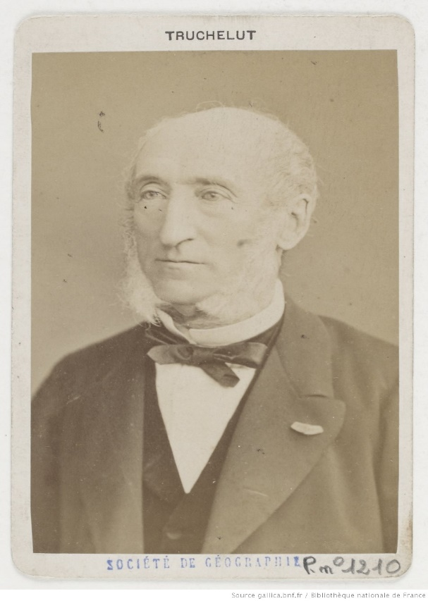
Il contributo della filosofia: M. Chevalier
e i sansimoniani
Secondo quanto sostiene nel suo testo del 1832 (Système de la Méditerranée) uno dei principali esponenti del movimento sansimoniano, Michel Chevalier, la politica di civilizzazione, fondata sul progresso nelle comunicazioni e nei trasporti e sullo sviluppo dell’industria, condurrà alla creazione di un sistema del Mediterraneo – sintesi mediana tra Occidente e Oriente, tra cristianità e islam – un nuovo soggetto e spazio politico che rinnoverà l’antica comunanza di civiltà nella regione Su questa base diventa possibile «sognare un’alleanza» in un destino comune contraddistinto da una nuova religione e dalla convivenza pacifica, un «letto nuziale» mediterraneo.
Antropologia del Mediterraneo
Paola Sacchi – Pier Paolo Viazzo

Slide 14
Nella concezione “geopolitica” del sansimonismo si coglie l’influenza delle Lezioni sulla filosofia della storia (1837) di G.W.F. Hegel. Impegnato a individuare i fondamenti geografici della storia dello spirito, li trova proprio nel Mediterraneo, di cui offre una rappresentazione in sintonia con quella che negli stessi anni stanno elaborando i geografi francesi, incentrata sulla funzione-ponte del mare:
«Le tre parti del mondo [i tre continenti del Vecchio Mondo] hanno, così, un essenziale rapporto reciproco, e formano una totalità. Ciò che esse hanno di eccellente è la loro posizione intorno a un mare, che costituisce il loro centro e una via di comunicazione. Ciò ha molta importanza. Per queste tre parti del mondo abbiamo il Mediterraneo come elemento connettivo, ed esso costituisce senz’altro il punto centrale della storia del mondo», è il suo asse centrale e matrice delle civiltà.
La parte settentrionale dell’Africa è «quella che è stata sempre in connessione con l’esterno», e questa prolungata relazione con i paesi europei spinge Hegel ad affermare che l’Africa settentrionale «dovrebbe essere aggregata all’Europa, secondo quanto, del resto, hanno testé tentato di fare, con successo, i Francesi»
Hegel e il Mediterraneo matrice di civiltà
G.W.F. Hegel 1981, Lezioni sulla filosofia della storia, Firenze, La Nuova Italia (ed. or. Vorlesungen über die Philosophie der Geschichte, Berlin, Duncker Humblot,1837).
Antropologia del Mediterraneo
Paola Sacchi – Pier Paolo Viazzo

Slide 15
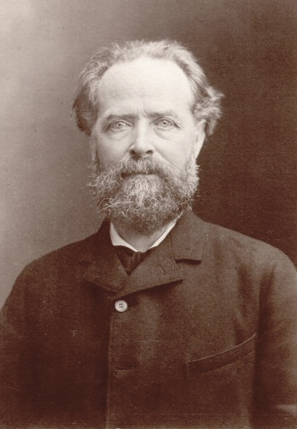
Il contributo della geografia francese: Élisée Reclus
Il lavoro del geografo francese, Élisée Reclus, ripropone l’idea dell’unità mediterranea integrando la geografia botanica di Candolle con la riflessione di Hegel.
Reclus (1876) scrive infatti che: «senza questo mare di congiunzione tra le tre masse continentali dell’Europa, dell’Asia e dell’Africa, tra gli Ariani, i Semiti e i Berberi, senza questo grande agente mediatore che modera i climi di tutti i paesi rivieraschi e ne facilita così l’accesso, che porta le imbarcazioni e distribuisce le ricchezze, che mette i popoli in rapporto gli uni con gli altri, noi tutti Occidentali saremmo rimasti nella barbarie primitiva».
E più avanti, indicando nel Mediterraneo la culla del commercio europeo, Reclus si domanda: «Ora, cosa sono gli scambi, da un certo punto di vista, se non l’incontro dei popoli su un terreno neutro di pace e di libertà, se non la luce che si manifesta negli spiriti attraverso la comunicazione delle idee?». La sua risposta è che «ogni forma di litorale che favorisce le relazioni da popolo a popolo ha per questo stesso fatto aiutato lo sviluppo della civiltà», e che questo spiega perché «l’asse della civiltà, se così si può dire, si è confuso con l’asse centrale del Mediterraneo, dalle acque della Siria al golfo del Leone»
E. Reclus, Nouvelle géographie universelle, t. I (L’Europe méridionale), Paris, Hachette, 1876.
Antropologia del Mediterraneo
Paola Sacchi – Pier Paolo Viazzo

Slide 16
Il contributo della geografia tedesca
Il contributo della geografia tedesca incomincia con il lavoro di Carl Ritter, un collega di Hegel all’Università di Berlino, che nella sua definizione di una geografia fisica propone la nozione di “paesi costieri mediterranei” come sezione naturale del mondo, influenzando la riflessione di Hegel e anche di Reclus, che fu allievo di Ritter molto più tardi a Berlino.
C. Ritter, Erdkunde, vol. 1 (Africa), Berlin, Reimer, 1817
La geografia tedesca mette l’accento sulle determinanti ambientali ma anche sulla storia di contatti e di influenze reciproche. Secondo Theobald Fisher, un altro allievo di Carl Ritter autore negli stessi anni in cui scrive Reclus di volumi sulla geografia dei paesi mediterranei, l’area mediterranea si presenta come una miscela di climi e di formazioni rocciose, di coltivazioni e di vegetazione naturale, di culture e di esperienze storiche che conferiscono alla regione caratteristiche comuni non legate a divisioni etniche o politiche. A descrivere il Mediterraneo nella sua totalità come regione e a proclamarne «l’unità e singolarità geografica e culturale» fu però soprattutto Alfred Philippson, un altro geografo tedesco, in un volume di sintesi pubblicato nel 1904 che si imporrà presto come testo di riferimento e che sarà ben presente a Braudel.
A. Philippson, Das Mittelmeergebiet, Leipzig-Berlin, Teubner, 1904.
Antropologia del Mediterraneo
Paola Sacchi – Pier Paolo Viazzo

Slide 17
Vidal de la Blache e l’unità climatica del Mediterraneo
Tornando alla geografia francese, quando si parla di Vidal de la Blache e del Mediterraneo, il pensiero va al capitolo dei suoi Principes de géographie humaine da lui dedicato alle regioni mediterranee (1922). Ma in buona parte le sue idee fondamentali si ritrovano già in un articolo assai anteriore (1886) sui rapporti tra popolazione e clima sui bordi europei del Mediterraneo, nel quale Vidal molto insisteva sulle lunghe siccità estive come principale tratto distintivo di questa zona: l’apparente generosità era un’illusione dietro la quale si celava una estrema durezza ambientale.
Era da questo tratto comune, il clima secco – e dai faticosi adattamenti, assai simili ovunque, a cui costringeva gli abitanti – che il Mediterraneo traeva la sua unità, ed era da qui che i geografi dovevano partire per comprendere le società mediterranee.
Questa tesi di Vidal si ritrova alla base delle interpretazioni di Braudel e del suo accento sulle determinanti geografiche della storia e dell’unità del Mediterraneo.
Antropologia del Mediterraneo
Paola Sacchi – Pier Paolo Viazzo

